Slide 1
Izomorfní úlohy v kombinatorice
Filip konopka

Slide 2
Permutace bez opakování
Kolika způsoby lze uspořádat v poličce 3 různé knihy?

Slide 3
Permutace bez opakování
Kolika způsoby lze uspořádat v poličce 3 různé knihy?
Kolik různých telefonních čísel lze sestavit z 3 různých číslic?
158, 185, 581, 518, 815, 851

Slide 4
Permutace bez opakování
Kolika způsoby lze uspořádat v poličce 3 různé knihy?
Kolik různých telefonních čísel lze sestavit z 3 různých číslic?
158, 185, 581, 518, 815, 851
Kolika způsoby se mohou 3 lidé postavit do fronty?

Slide 5
Permutace bez opakování
Kolika způsoby lze uspořádat v poličce 3 různé knihy?
Kolik různých telefonních čísel lze sestavit z 3 různých číslic?
158, 185, 581, 518, 815, 851
Kolika způsoby se mohou 3 lidé postavit do fronty?
Máme 3 izolované modely pro permutace bez opakování – 1. abstrakčním zdvihem by bylo uvědomění si, že se jedná o jednu a tutéž úlohu „Kolika způsoby lze uspořádat 3 různé prvky?“
2. abstrakčním zdvihem by bylo uvědomění si, že ve všech případech řešíme úlohu
„Kolika způsoby lze uspořádat n různých prvků, pokud záleží na jejich pořadí a prvky se nemohou opakovat?“ Odpověď: n*(n-1)*…*3*2*1
Generický model: Počet permutací bez opakování z n prvků je roven n! = n*(n-1)*…*3*2*1

Slide 6
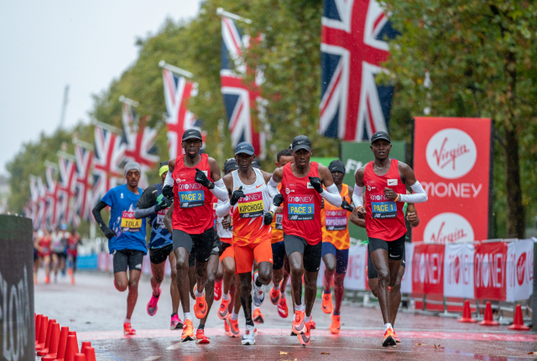
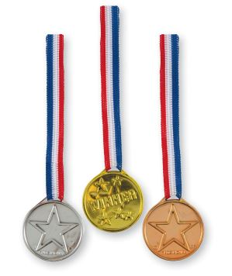
Variace bez opakování
Na trati běží 10 závodníků. Kolika způsoby mezi ně můžeme rozdat 3 medaile: zlatou, stříbrnou a bronzovou?

Slide 7
Variace bez opakování
Na trati běží 10 závodníků. Kolika způsoby mezi ně můžeme rozdat 3 medaile: zlatou, stříbrnou a bronzovou?
Kolik třímístných telefonních čísel lze utvořil z číslic 0-9, pokud se číslice nemohou opakovat?

Slide 8
Variace bez opakování
Na trati běží 10 závodníků. Kolika způsoby mezi ně můžeme rozdat 3 medaile: zlatou, stříbrnou a bronzovou?
Kolik třímístných telefonních čísel lze utvořil z číslic 0-9, pokud se číslice nemohou opakovat?
Učitel při hodině matematiky napíše na tabuli tři různé příklady a ve třídě je 10 studentů. Kolika způsoby může vyvolat tři studenty na ústní zkoušení?

Slide 9
Variace bez opakování
Na trati běží 10 závodníků. Kolika způsoby mezi ně můžeme rozdat 3 medaile: zlatou, stříbrnou a bronzovou?
Kolik třímístných telefonních čísel lze utvořil z číslic 0-9, pokud se číslice nemohou opakovat?
Učitel při hodině matematiky napíše na tabuli tři různé příklady a ve třídě je 10 studentů. Kolika způsoby může vyvolat tři studenty na ústní zkoušení?
1. abstrakční zdvih: Řešíme stejnou úlohu „Kolika způsoby můžeme vybrat 3 různé prvky z 10, pokud nám záleží na jejich pořadí?“
2. abstrakční zdvih: Řešíme-li úlohu „Kolika způsoby můžeme vybrat k různých prvků z n, pokud nám záleží na jejich pořadí?“, ptáme se na počet variací bez opakování k-té třídy z n prvků.
Generický model: Kolika způsoby lze vybrat k různých prvků z n, pokud nám záleží na jejich pořadí je počet variací bez opakování k-té třídy z n prvků a spočteme je: $V\left(k,n\right)=\frac{n!}{\left(n−k\right)!}$

Slide 10
Kombinace bez opakování
Kolika způsoby lze sestavit 6-ti členný tým na volejbal z 10 hráčů?

Slide 11
Kombinace bez opakování
Kolika způsoby lze sestavit 6-ti členný tým na volejbal z 10 hráčů?
Kolika způsoby můžeme v loterii vybrat 6 čísel z 10?

Slide 12
Kombinace bez opakování
Kolika způsoby lze sestavit 6-ti členný tým na volejbal z 10 hráčů?
Kolika způsoby můžeme v loterii vybrat 6 čísel z 10?
1. abstrakční zdvih: Řešíme úlohu „Kolika způsoby lze vybrat 6 prvků z 10, pokud nezáleží na jejich pořadí a prvky se nemůžou opakovat?
2. abstrakční zdvih: Řešíme úlohu „Kolika způsoby lze vybrat k prvků z n, pokud nezáleží na jejich pořadí a prvky se nemůžou opakovat?“ a tedy se ptáme na počet kombinací bez opakování k-té třídy z n prvků.

Slide 13
Kombinace bez opakování
Kolika způsoby lze sestavit 6-ti členný tým na volejbal z 10 hráčů?
Kolika způsoby můžeme v loterii vybrat 6 čísel z 10?
1. abstrakční zdvih: Řešíme úlohu „Kolika způsoby lze vybrat 6 prvků z 10, pokud nezáleží na jejich pořadí a prvky se nemůžou opakovat?
2. abstrakční zdvih: Řešíme úlohu „Kolika způsoby lze vybrat k prvků z n, pokud nezáleží na jejich pořadí a prvky se nemůžou opakovat?“ a tedy se ptáme na počet kombinací bez opakování k-té třídy z n prvků.
Generický model: Počet kombinací bez opakování k-té třídy z n prvků spočteme jako $\frac{n!}{k!\left(n−k\right)!}$

Slide 14
Variace s opakováním
Kolika způsoby můžeme vymalovat pokoj, pokud jsou zde 4 stěny a máme k dispozici dvě barvy, červenou a bílou?

Slide 15
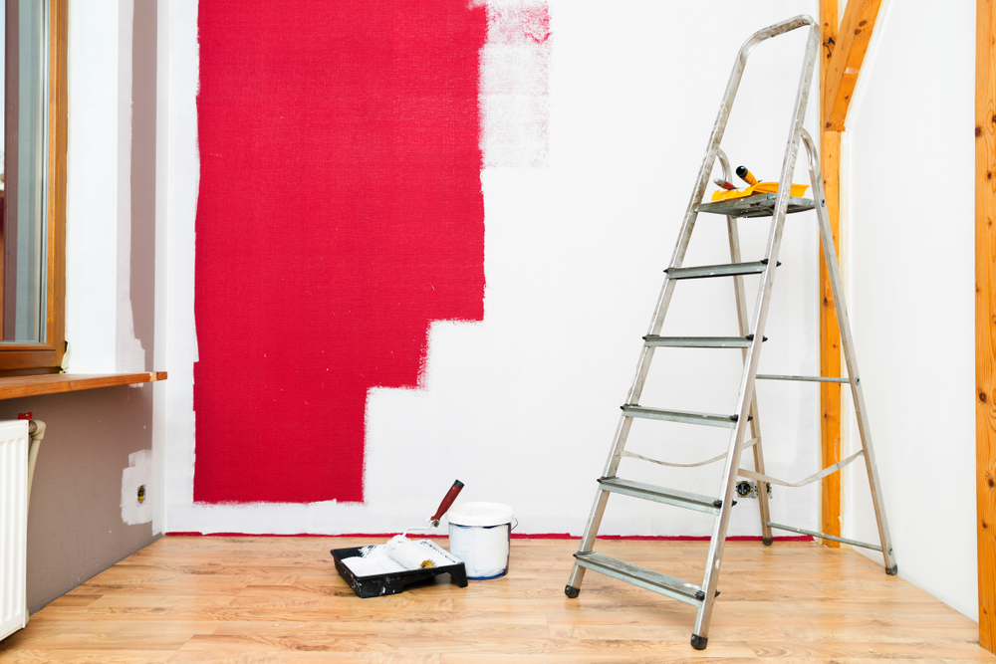
Variace s opakováním
Kolika způsoby můžeme vymalovat pokoj, pokud jsou zde 4 stěny a máme k dispozici dvě barvy, červenou a bílou?
Kolik různých 4-místných telefonních čísel lze sestavit ze dvou čísel, 0 a 1?

Slide 16
Variace s opakováním
Kolika způsoby můžeme vymalovat pokoj, pokud jsou zde 4 stěny a máme k dispozici dvě barvy, červenou a bílou?
Kolik různých 4-místných telefonních čísel lze sestavit ze dvou čísel, 0 a 1?
1. abstrakční zdvih: Kolika způsoby lze každému z 4 prvků přiřadit 2 prvků? Záleží na uspořádání a prvky se mohou opakovat.
2. abstrakční zdvih: Kolika způsoby lze každému z k prvků přiřadit n prvků? Záleží na uspořádání a prvky se mohou opakovat. To je ekvivalentní tomu, že hledáme počet variací s opakováním k-té třídy z n prvků.
Generický model: počet variací s opakováním k-té třídy z n prvků spočteme jako
$$V^{′}\left(k,n\right)=n^{k}$$

Slide 17
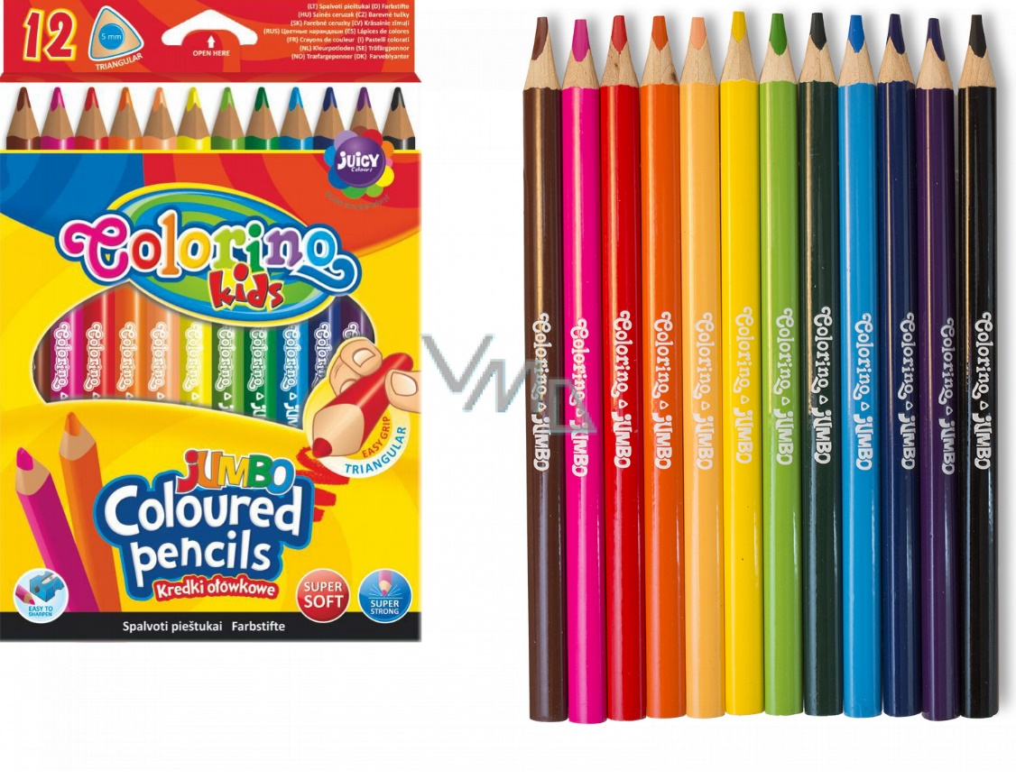
Permutace s opakováním
Máme v krabičce 9 pastelek: 3 modré, 2 žluté a 4 červené. Pastelky jedné barvy považujeme za nerozlišitelné – jsou stejně dlouhé, stejně ořezané, atp. Kolika způsoby je můžeme uspořádat v krabičce?

Slide 18
Permutace s opakováním
Máme v krabičce 9 pastelek: 3 modré, 2 žluté a 4 červené. Pastelky jedné barvy považujeme za nerozlišitelné – jsou stejně dlouhé, stejně ořezané, atp. Kolika způsoby je můžeme uspořádat v krabičce?
V řadě stojí 9 osob třech různých národností: 3 Francouzi, 2 Češi a 4 Angličani. Kolika způsoby se mohou postavit do řady, pokud zaměnění dvou osob stejné národnosti považujeme za stejné uspořádání?

Slide 19
Permutace s opakováním
Máme v krabičce 9 pastelek: 3 modré, 2 žluté a 4 červené. Pastelky jedné barvy považujeme za nerozlišitelné – jsou stejně dlouhé, stejně ořezané, atp. Kolika způsoby je můžeme uspořádat v krabičce?
V řadě stojí 9 osob třech různých národností: 3 Francouzi, 2 Češi a 4 Angličani. Kolika způsoby se mohou postavit do řady, pokud zaměnění dvou osob stejné národnosti považujeme za stejné uspořádání?
Odpověď: $\frac{\text{(}\text{3+2+4}\text{)!}}{3! 2! 4!}$
1. abstrakční zdvih: Máme tři různé skupiny a v každé skupině jsou nerozlišitelné prvky. V první skupině jsou 3 prvky, ve druhé skupině jsou 2 prvky a ve třetí skupině jsou 4 prvky. Kolika způsoby je můžeme přerovnat?
2. abstrakční zdvih: Kolika způsoby můžeme uspořádat skupinu n prvků, která se skládá z k skupin, přičemž každá taková podskupina obsahuje nerozlišitelné prvky (k1 je počet prvků v první podskupině, k2 počet prvků v druhé podskupině, … apod)
Generický model: Hledáme počet permutací s opakováním P($k_{1} ,k_{2}, …k_{n}\text{)}\text{=}\frac{\left(k_{1}+ k_{2} \text{+ }…+k_{n} \right)!}{k_{1}!∗k_{2}!∗…∗k_{n}!}$

Slide 20
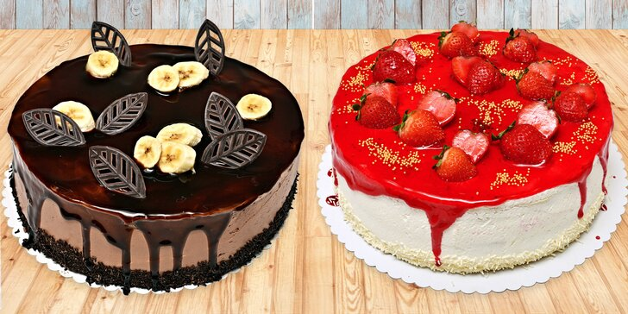
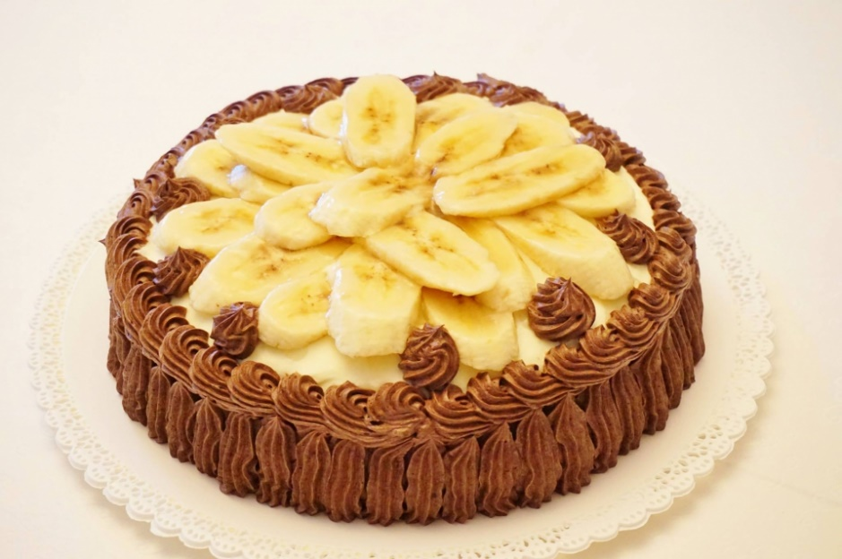
Kombinace s opakováním
V cukrárně mají 3 druhy dortů v dostatečném množství: Jahodový, čokoládový a banánový. Kolika způsoby lze koupit 5 dortů?

Slide 21
Kombinace s opakováním
V cukrárně mají 3 druhy dortů v dostatečném množství: Jahodový, čokoládový a banánový. Kolika způsoby lze koupit 5 dortů?
1. abstrakční zdvih: Kolika způsoby lze vybrat celkem 5 prvků, vybíráme-li ze 3 skupin, přičemž v každé skupině jsou nerozlišitelné prvky a je jich neomezený počet?

Slide 22
Kombinace s opakováním
V cukrárně mají 3 druhy dortů v dostatečném množství: Jahodový, čokoládový a banánový. Kolika způsoby lze koupit 5 dortů?
1. abstrakční zdvih: Kolika způsoby lze vybrat celkem 5 prvků, vybíráme-li ze 3 skupin, přičemž v každé skupině jsou nerozlišitelné prvky a je jich neomezený počet?
2. abstrakční zdvih: Kolika způsoby lze vybrat k prvků z n různých skupin, pakliže v každém skupině máme neomezený počet nerozlišitelných prvků a nezáleží nám na uspořádání?

Slide 23
Kombinace s opakováním
V cukrárně mají 3 druhy dortů v dostatečném množství: Jahodový, čokoládový a banánový. Kolika způsoby lze koupit 5 dortů?
1. abstrakční zdvih: Kolika způsoby lze vybrat celkem 5 prvků, vybíráme-li ze 3 skupin, přičemž v každé skupině jsou nerozlišitelné prvky a je jich neomezený počet?
2. abstrakční zdvih: Kolika způsoby lze vybrat k prvků z n různých skupin, pakliže v každém skupině máme neomezený počet nerozlišitelných prvků a nezáleží nám na uspořádání?
Generický model: Ptáme se na počet kombinací s opakováním k-té třídy z n prvků.

Slide 24
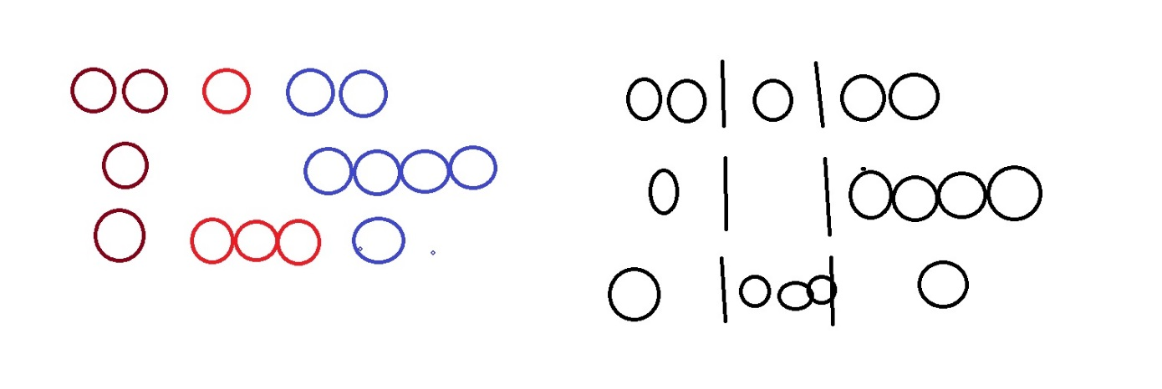
Kombinace s opakováním – odvození
V cukrárně mají 3 druhy dortů v dostatečném množství: Jahodový, čokoládový a banánový. Kolika způsoby lze koupit 5 dortů?
Izomorfní úloha s úlohou „Kolika způsoby lze vložit 5 nerozlišitelných předmětů do 3 přihrádek?“
Hnědé kolečka reprezentují čokoládové dorty, červené kolečka jahodové dorty a modré kolečky banánové dorty. Tedy první řádek reprezentuje možnost, že jsme koupili v cukrárně 2 čokoládové, 1 jahodový a 2 banánové dorty, atd.

Slide 25
Kombinace s opakováním – odvození
„Kolika způsoby lze vložit 5 nerozlišitelných předmětů do 3 přihrádek?“ je izomorfní úloha k úloze „V krabičce máme 7 pastelek – 2 žluté a 5 červených. Pastelky téže barvy jsou nerozlišitelné. Kolika způsobe je lze uspořádat?“
$P^{′}\left(2,5\right)= \frac{\left(2+5\right)!}{2! 5!}$ = 21

Slide 26
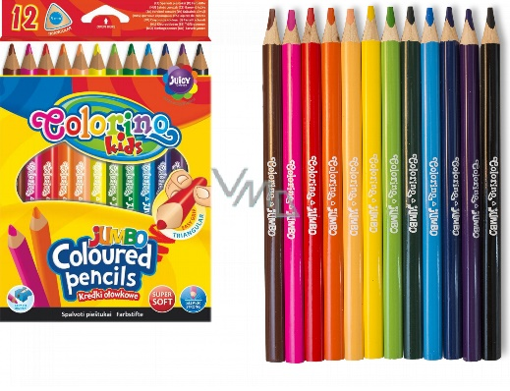
Kombinace s opakováním – odvození
„Kolika způsoby lze vložit k nerozlišitelných předmětů do n přihrádek?“ je izomorfní úloha k úloze „V krabičce máme k+n-1 pastelek – z toho k žlutých a n-1 červených. Pastelky téže barvy jsou nerozlišitelné. Kolika způsoby je lze uspořádat?“ (tj. permutace s opakováním z prvků k a n-1) a to je izomorfní úloze „Kolika způsoby lze vybrat k prvků z n různých skupin, pakliže v každém skupině máme neomezený počet nerozlišitelných prvků a nezáleží nám na uspořádání?“ (tj. kombinace s opakováním k-té třídy z n prvků)
$$P^{′}\left(k,n−1\right)=K^{′}\left(k,n\right)$$

Slide 27
Děkuji za pozornost!

